Slide 1
Atributi – po katerih atributih uporabniki iščejo?
Katarina Švab
mlada raziskovalka

Slide 2
Obstoječi bibliografski sistemi
Katere poznate?
Kaj menite so primerni za uporabnike?
da/ne
Zakaj da oz. zakaj ne?

Slide 3
Pogled v zgodovino katalogizacije
1791: Navodila za centralni katalog fr. podržavljenih knjižnic
1841: Anthony Panizzi (91 načel): gradivo po abecedi avtorjev
1876: Charles A. Cutter, pravilnik za križni katalog (kombinacija: abecedni imenski in abecedni stvarni katalog) CUTTERJEVI CILJI
1927: IFLA
1953: Seymour Lubetzky (dvojni pomen knjige: materialni objekt, ki predstavlja intelektualno delo)
Eva Verona (Literary unit versus bibliographical unit, 1959)
1961: Pariška načela
1971: ISBD(M)
1997: FZBZ

Slide 4
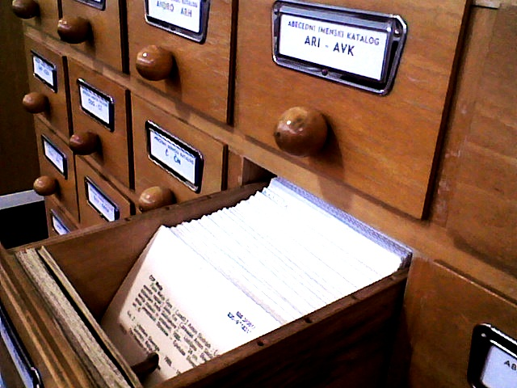

Slide 5
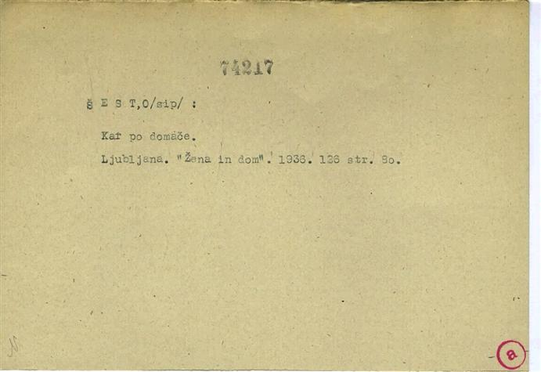

Slide 8
KNJIŽNIČNI KATALOGI
1791
2012

Slide 9
“Only librarians like to search, users prefer to find.” (Tennant vs:Mi, Weng, 2008)

Slide 10
KNJIŽNIČNI KATALOGI
Sedanji knjižnični katalogi so le računalniška kopija listkovnih katalogov. (Altenman, Lynema, Pace, 2006)
Uporabniki jih zelo malo uporabljajo!
Samo 1 % uporabnikov začne svojo informacijsko poizvedovanje v knjižnici!
84 % mladih raje uporablja splet kot knjižnico (OCLC, 2009)
Ugotavljajo, da študenti in raziskovalci uporabljajo enake iskalne strategije tako v spletnih iskalnikih kot v knjižničnih katalogih ali specialnih bazah podatkov.

Slide 11
IMAMO TEŽAVE (?)
Težave (Borgman,1986, 1996; Šauperl, Saye 2007)
Uporabnik ≠ bibliotekar

Slide 12
ZAHTEVNO IN TEŽKO ISKANJE
TEŽAVE:
Izobraževanje,
Iskanje,
izpis zadetkov,
Avtor
Naslov
Signatura, povzetek
Leto izdaje
Predmetne oznake
Vrsta gradiva
Težavnostna stopnja branja (Ann Luk, 1996)
zadovoljstvo z zadetki in prepoznavanje relevantnih zadetkov.
Velika pričakovanja od kataloga…
Notes:
Vrstni red, Carlyle A.

Slide 13
Kaj bi morali zapisi vsebovati (Markey, 2007 in Carlyle,2001)
strokovno področje (biologija, računalništvo, umetnostna zgodovina,…);
stopnja (pred) znanja (osnovnošolsko, srednješolsko, visokošolsko, …);
starostnih skupinah (najstniki, upokojenci, invalidi,…);
časovni vidik (16. stoletje, 1935-1945, razsvetljenstvo,…);
kaj lahko uporabnik naredi z gradivom (kupi, bere, prenašati na druge medije, igra igrico, posluša, gleda, zamenja,…);
žanr gradiva (kriminalke, šale, poezija,…);
jezik;
vsebinski opis;
slikovni elementi;
fizični opis;
ilustrator;
prevajalec.

Slide 14
VEČ INFORMACIJ O … | IZBOLJŠAVE ISKALNIKA | MOŽNOSTI ISKANJA | UREJENOST IN IZPIS ZADETKOV | VSEBINA BIBLIOGRAFSKIH ZAPISOV
-bibliografskem opisu - avtorju - izdaji - citatih -založniških podatkih - vsebini | -naravni jezik iskalne zahteve -avtomatsko slovnično popravljanje napak oz. preverjanje črkovanja -nova polja iskanja (po žanru, starostni skupini, predznanju,...) | -po polnih besedilih -omogočano brskanje in iskanje s fasetno navigacijo -povezave med zapisi v bazi podatkov -orodje Pomoč za oblikovanje iskalne zahteve -povečevanje natančnosti iskanja po predmetih oznakah | -relevantno urejeni zadetki -razvrščanje zadetkov po različnih atributih (jezik, založnik, prevajalec ...) -hiperpovezave na bibliografskih podatkih -avtomatsko grupiranje ob kontroliranemu slovarju -dodana slika ovitka knjige | - povezava na avdio in video posnetke -dodani povzetki in kazala vsebine -dodajane uredniške recenzije iz splošnih publikacij -dodane bralčeve in profesionalne kritike -povezava na sorodne in priporočene knjige -opisane vsebine - dostop do različnih digitalnih multimedijskih vsebin

Slide 15
FZBZ (1998)
Kakšen model je?
Kako bi ga razložili?
Primer za Hlapca Jerneja in njegovo pravico (Ivan Cankar) Kaj mi v knjižnicah katalogiziramo?
Relacije? Zakaj so vključene?

Slide 16
The bailiff Yerney and his rights / by Ivan Cankar ; translated from the Slovene by Sidonie Yeras and H. C. Sewell Grant ; introduction Janko Lavrin ; illustrations Nora Lavrin
Hlapec Jernej / Ivan Cankar ; [priredil Boris Merhar], knjiga objavljena leta 1947 pri DZS
Hlapec Jernej in njegova pravica / Ivan Cankar, objavljena leta 1907 pri založbi L. Schwentnerja in s posvetilom Ivana Cankarja Lojzu Kraigherju in s Cankarjevim lastoročnim kratkim zapisom o "pravici" v človeški družbi, prav tako namenjenim Kraigherju
Hlapec Jernej in njegova pravica / Ivan Cankar ; [oprema Slavko Pengov], V Ljubljani : Prešernova družba, 1959 (v Ljubljani : ČZP "Ljudska pravica")
Hlapec Jernej in njegova pravica / Ivan Cankar ; [ilustrirala Nora Lavrin ; spremno besedo napisal Bratko Kreft], Mladinska knjiga, 1994

Slide 17
Atributi FZBZ
Vaja: za pojavno obliko : FZBZ+ISBD (M)
10 min

Slide 18
OPRAVILA UPORABNIKA
Najdenje
Identifikacija
Izbira
Pridobitev
Raziskovanje

Slide 19
RAZISKAVE
Mateja Leskovec (2005): Delo, izrazna oblika, pojavna oblika:kaj uporabniki res iščejo? diplomsko delo
Ali starši predšolskih otrok najdejo ustrezne knjige v katalogu (poletje 2011)
Kako srednješolci izbirajo knjige za domače branje? (november 2011)

Slide 20
Leskovec (2005)
Iščejo :
izrazno obliko:
74 % (celotno besedilo ali skrajšano)
43% kvaliteto jezika, prevoda
pojavno obliko:
67 % delo+spremna beseda
26 % večje črke
28 % bolj ohranjeno
Ilustrirano, fizično lažje, manjši format….

Slide 21
Starši predšolskih otrok

Slide 22
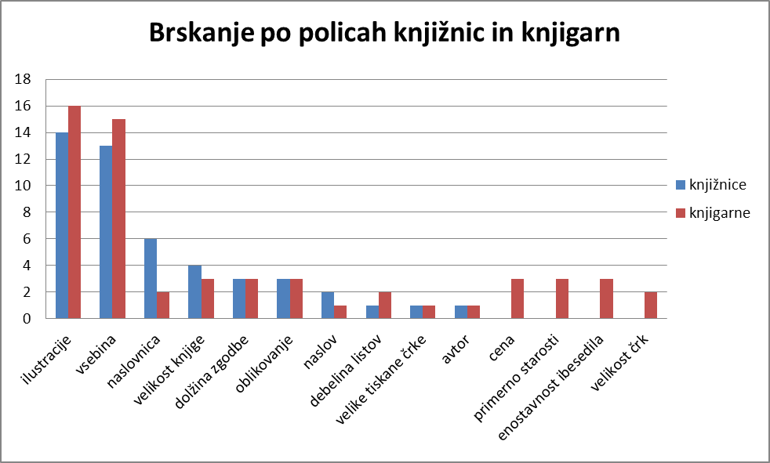

Slide 24
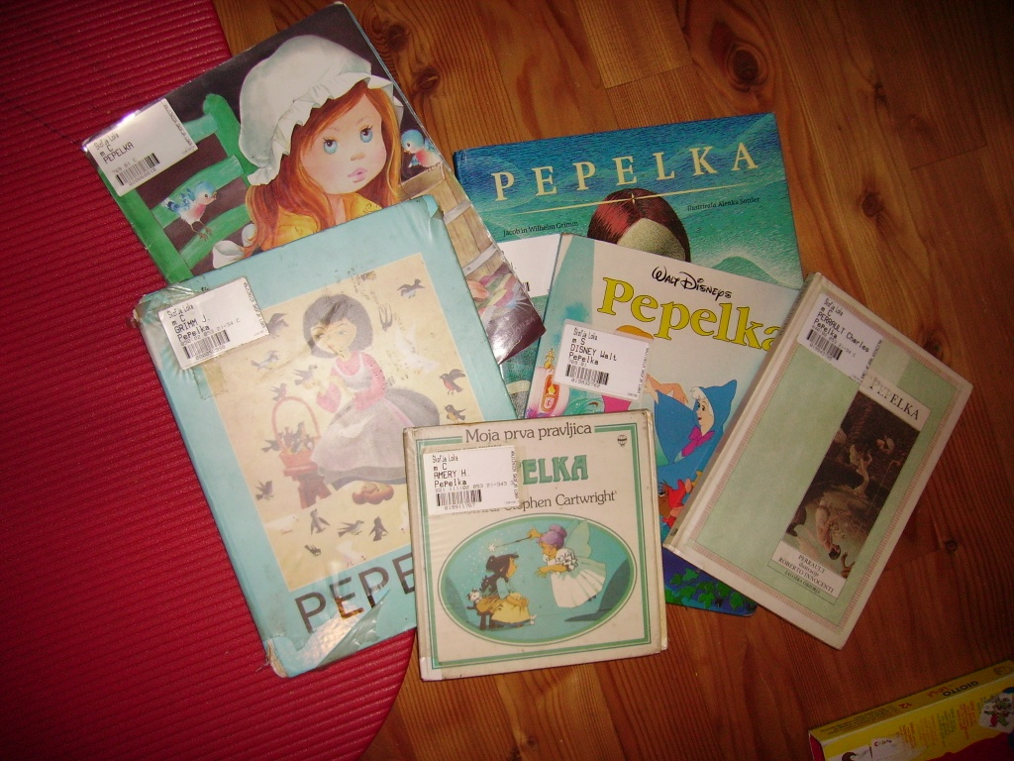

Slide 25
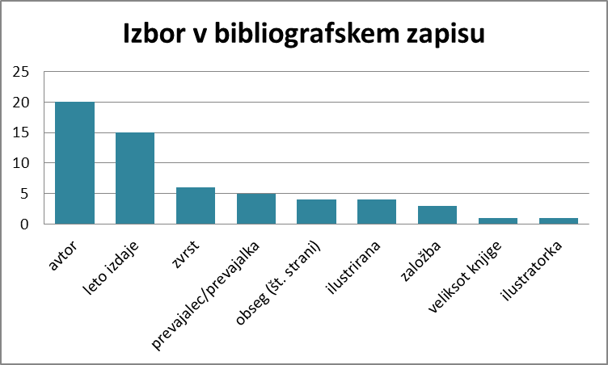

Slide 26
74 % mam z izbrano knjigo v katalogu COBISS, ni bila zadovoljna.
Ohranjenost!
Notes:
Slabo!!! Neuporabni zapisi. Manjhno zadovoljstvo

Slide 27
Srednješolci za domače branje
Vzorec 105
Dve gimnaziji
Od 14-18 let, 63 % deklet

Slide 28
NASLOV:
El ingenioso hidalgo don Quijote de la Mancha
NASLOV PREVODA:
Čudovite prigode don Kihota bistroumnega plemiča iz Manče
AVTORJI: Miguel de Cervantes Saavedra;
Severin Šali (prevod in priredba za mladino); Nikolaj Pirnat (ilustracije)
KRAJ IZIDA: Ljubljana
LETO IZIDA: 1978
ZALOŽNIK: Mladinska knjiga
ZBIRKA: Moja knjižnica - Prvi letnik - Razred VIII - Knjiga 3
IZDAJA: 1. ponatis
JEZIK: slovenski
VELIKOST KNJIGE: 20 cm
TEŽA: 0,3 kg
DEBELINA: 15 mm
BARVA HRBTIŠČA: siva
BARVA NASLOVNICE: siva, navpične barvne črte
VEZAVA: trda
NOSILEC: papir
OBSEG: 196 strani
VELIKOST TISKA: normalna
VRSTA PISAVE: male tiskane črke
OCENA OHRANJENOSTI: prav dobra (prevezava, porumeneli listi)
DRUGO: na prvo platnico nalepljena original naslovnica
ILUSTRACIJE: črno-bele ilustracije
TEMATIKA: viteštvo
KLJUČNE BESEDE: vitezi, španska književnost, viteški roman
GLAVNE OSEBE: Don Kihot, Sančo Pansa
KRAJ DOGAJANJA: Španija, Manča in njena okolica
ČAS DOGAJANJA: renesansa, 16. stoletje
KRATKA VSEBINA: Don Kihot je bil obubožan plemič, ki je prebral toliko viteških romanov, da ni več ločil fantazije od stvarnosti. Zato se je odpravil v svet, da bi obudil dobo popotnega viteštva.
ZVRST: roman
BESEDILO: prirejeno/skrajšano
KNJIGA VSEBUJE TUDI:
O pisatelju Miguel Cervantes ... 191-192 Don Kihot ... 192-193
Prirediteljevo pojasnilo ... 193-194
Manj znane besede ... 195-196
Kazalo
TEŽAVNOSTNA STOPNJA BRANJA: srednja
CILJNA SKUPINA: otroci, mladostniki
Notes:
Drugače kot so navajeni iz kataloga.

Slide 30
68 % zadovoljstvo z izborom

Slide 31
Kaj predlagajo uporabniki?
Knjiga vsebuje tudi
Zvrst
Obseg
Težavnostna stopnja branja
Leto izida
Besedilo (skrajšano/celotno)
Ciljna skupina
Ohranjenost
Ilustracije
Notes:
Marsikaj je že, samo se v teh zapis ne pokažejo. Vpliv katalogizatorja-različni in podvojeni.

Slide 32
In kaj zdaj, ko vemo te rezultate?

Slide 33
NIČ, delamo še naprej tako kot smo doslej.
(NEKAJ) SPREMNIMO!
KAJ?

Slide 34
Kaj pa atributi v povezavi z digitalno knjižnico?
Digitalna knjižnica je v prednosti pred katalogom: hitreje vidimo-takoj pogledamo tisto, kar smo našli in se lahko odločimo, če je ustrezno.
Kaj pa če so slabi atributi in ne dobimo zadetkov?

Slide 35
Neprestano moramo ugotavljati kaj in kako naši uporabniki iščejo in, ali iskano tudi najdejo!

Slide 36
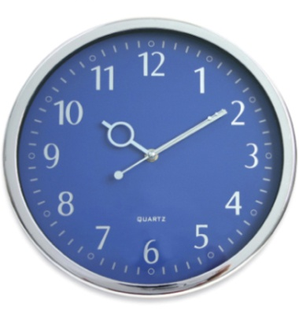
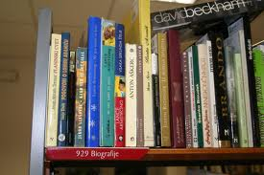
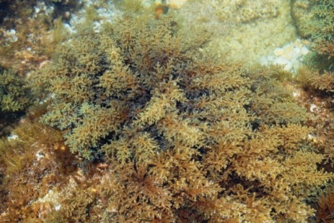
Ranganathan (1931)
Kaj je že rekel?

